Slide 1
Метод калибровки всенаправленных камер Кристофера Мэя.
Презентацию подготовил
студент группы 3331506/70401
Водорезов Глеб

Slide 2
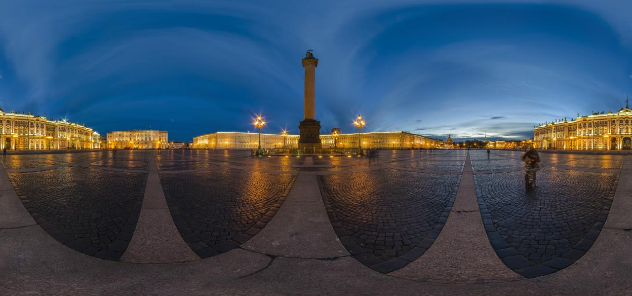
Что такое всенаправленная камера? (Omnidirectional Camera, 360-degree camera)
Всенаправленная камера – камера, имеющее поле зрения , что охватывает приблизительно вся сфера или , по крайней мере , полный круг в горизонтальной плоскости. Используются для получения панорамных изображений

Slide 3
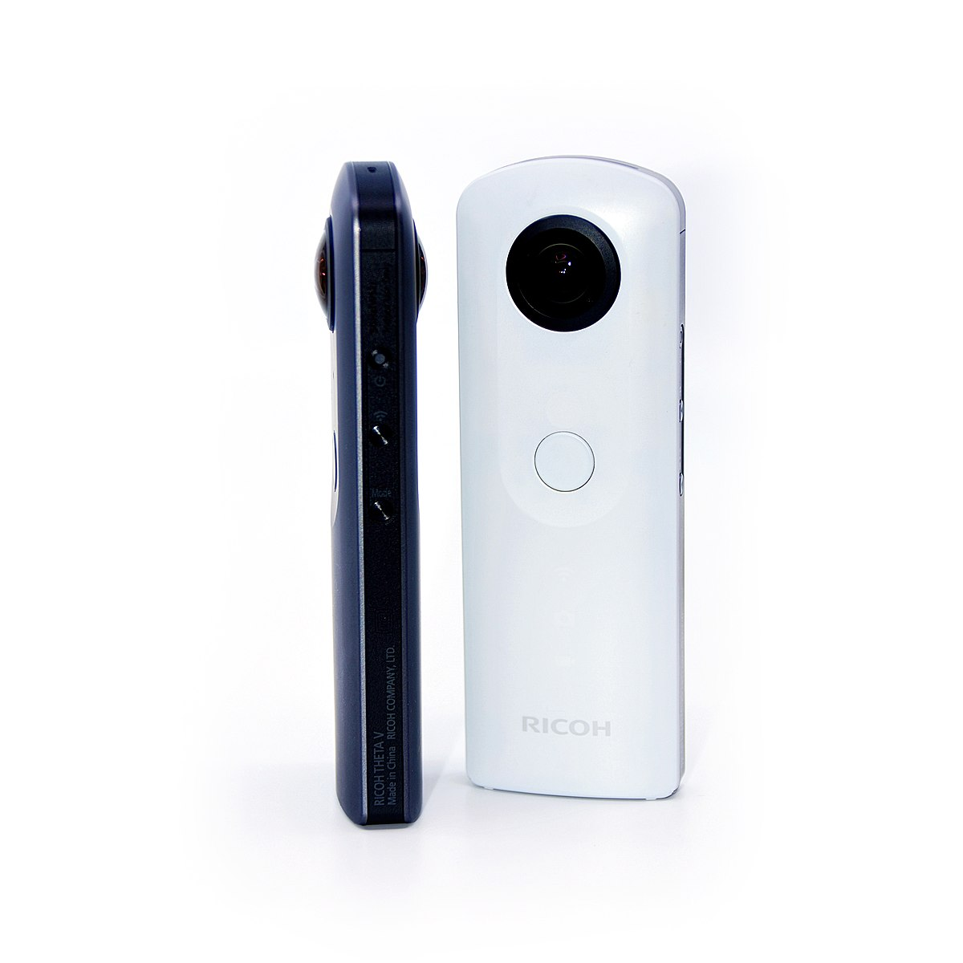
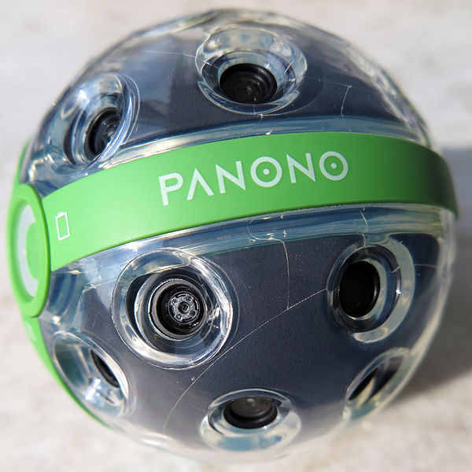
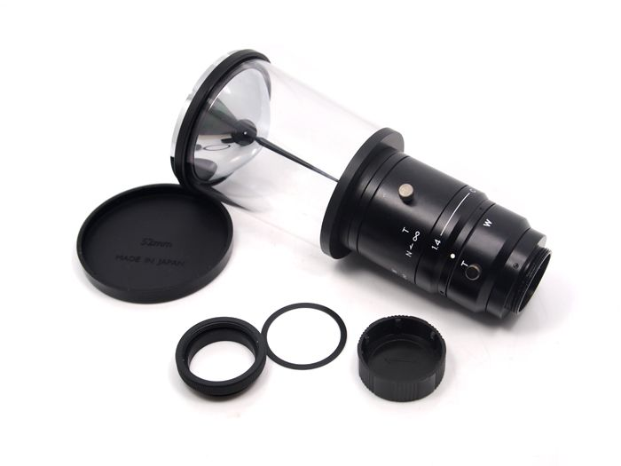
Какие они бывают?
Камеры на основе мозаики
Камеры с зеркалом
Камеры с двумя объективами
(Dual Fisheye)

Slide 4
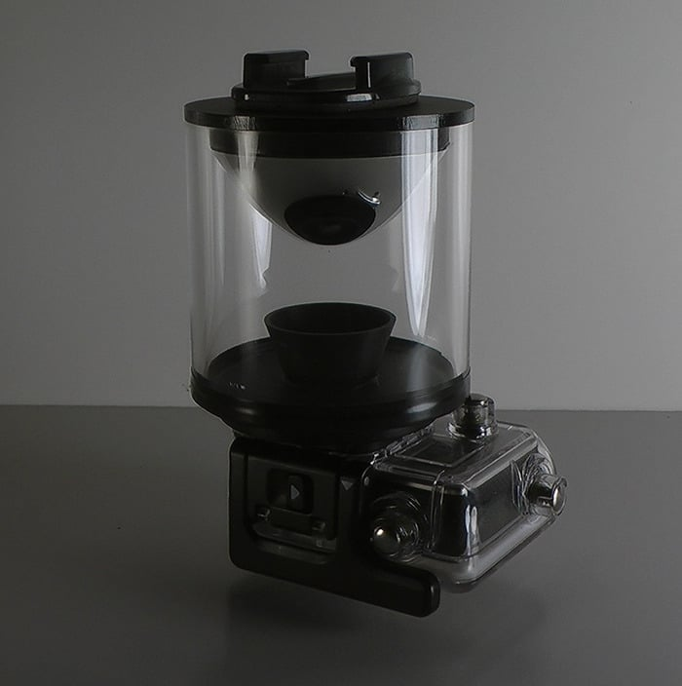
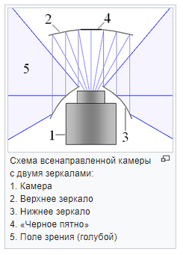
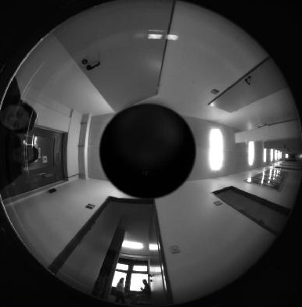
Как они работают?

Slide 5
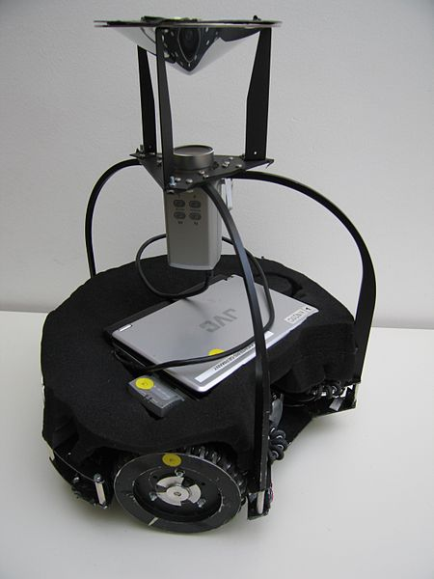
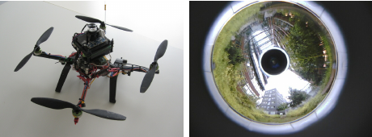
Применение
В робототехнике : для визуальной одометрии и для визуального решения задач одновременной локализации и картирования (SLAM).

Slide 6
Метод калибровки Кристофера Мэя с помощью шахматной сетки
Преимущества данного метода перед остальными: использует более точную модель камеры, которая учитывает такие важные факторы как несоосность и дисторсию объектива, а так же не имеет избыточной параметризации.
Данный метод подходит для калибровки камер с параболическим, гиперболическим и плоскими зеркалами, для широкоугольных и сферических датчиков.

Slide 7
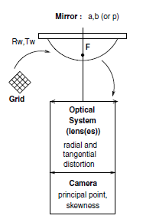
Параметры системы. Внешние параметры
Внешние параметры описывают преобразование между рамкой шахматной сетки и рамкой камеры.
Назовем переменные V1 = [qw1, qw2, qw3, qw4, tw1, tw2, tw3] и W – само преобразование.
Модель системы

Slide 8
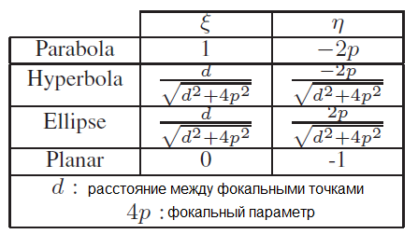
Параметры системы. Параметры зеркала
Различные типы зеркал описывается единственным параметром V2 = [ξ], который можно рассчитать по следующим формулам:

Slide 9
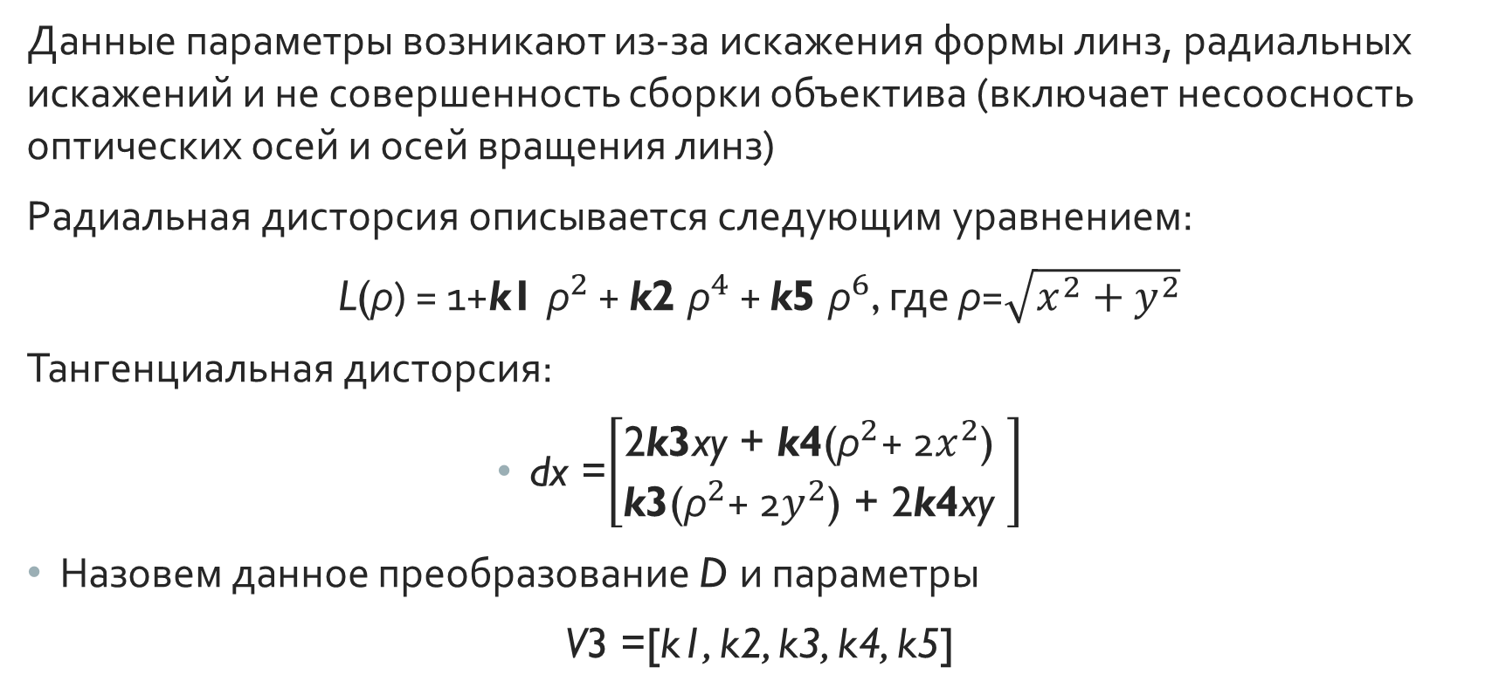
Параметры системы. Дисторсия
Данные параметры возникают из-за искажения формы линз, радиальных искажений и не совершенность сборки объектива (включает несоосность оптических осей и осей вращения линз)
Радиальная дисторсия описывается следующим уравнением:
L(ρ) = 1+k1 ${\text{ρ}}^{2}$ + k2 ${\text{ρ}}^{4}$ + k5 ${\text{ρ}}^{6}$, где ρ=$\sqrt{x^{2}+y^{2}}$
Тангенциальная дисторсия:
dx =$\left[\begin{aligned}\text{2}\text{k}\text{3}\text{xy} \text{+ }\text{k}\text{4}\text{(}{\text{ρ}}^{2}\text{+ 2}x^{2}\text{) } \\ \text{k}\text{3}\text{(}{\text{ρ}}^{2}\text{+ 2}y^{2}\text{) + 2}\text{k}\text{4}\text{xy} \end{aligned}\right]$
Назовем данное преобразование D и параметры
V3 =[k1, k2, k3, k4, k5]

Slide 10
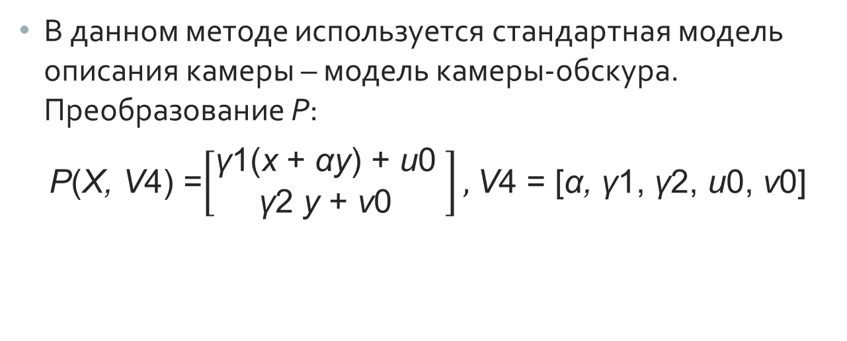
Параметры системы. Параметры камеры.
В данном методе используется стандартная модель описания камеры – модель камеры-обскура. Преобразование Р:
P(X, V4) =$\left[\begin{aligned}\text{γ}\text{1(}\text{x} \text{+ }\text{α}\text{y}\text{) + }\text{u}\text{0 } \\ \text{γ}\text{2} \text{y} \text{+ }\text{v}\text{0 }\end{aligned}\right],$V4 = [α, γ1, γ2, u0, v0]

Slide 11

Окончательное уравнение.
G – композиция различных проекций и V – 18 параметрв
G = P ◦ D ◦ H ◦ W,
V = [V1 V2 V3 V4]
Если сетка состоит из m точек gi, с соответствующими значения изображения ei, решение задачи калибровки может быть получен путем минимизации следующей функции:

Slide 12
Калибровка
Данные шаги нужны для инициализации неизвестных переменных, создание связей между точками сетки и их проекциями на изображение и запуска алгоритма минимизации.
1. (Опциональный) пользователь выбирает центр зеркала и точку на его краю. Затем значения переоцениваются чтобы получить центр круга, который является оценкой главная точка (u0, v0) Иначе используется центр изображения.

Slide 13
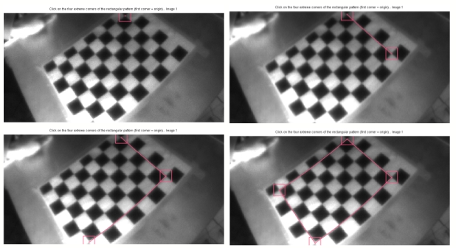
Калибровка.
2. Пользователь выбирает не менее 4 точек лежащих на одной прямой, отсюда находится фокальное расстояние γ.
3. Для каждого изображения пользователем выбирается 4 угла шахматной сетки и указывается ее размер. Отсюда находятся внешние параметры

Slide 14
Калибровка.
4. Автоматическое определение остальных ключевых точек сетки с точностью до пикселя и запуск алгоритма калибровки.

Slide 15
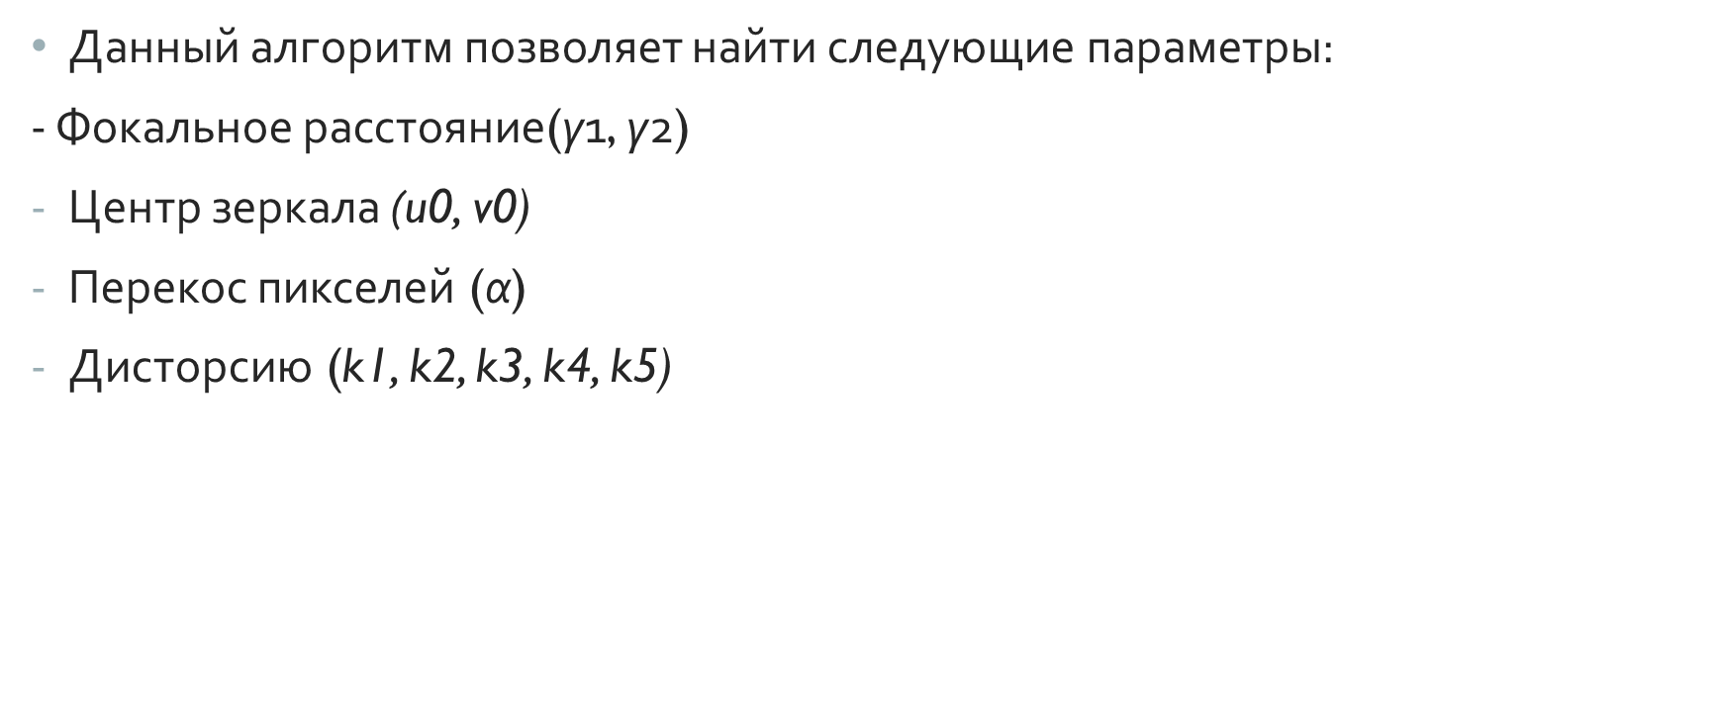
Результат калибровки
Данный алгоритм позволяет найти следующие параметры:
- Фокальное расстояние($\text{γ}\text{1}$, $\text{γ}\text{2}\text{)}$
Центр зеркала (u0, v0)
Перекос пикселей ($\text{α}$)
Дисторсию (k1, k2, k3, k4, k5)

Slide 16
Вывод
Данный метод хорошо подходит и позволяет довольно просто произвести калибровку всенаправленных камер с сферичискими и широкоугольными датчиками.
Данный метод калибровки используется в OpenCV

Slide 17
Список литературы
C. Mei and P. Rives, Single view point omnidirectional camera calibration from planar grids, in ICRA 2007.
https://en.wikipedia.org/wiki/Omnidirectional_(360-degree)_camera
https://www_sop.inria.fr/icare/personnel/Christopher.Mei/ChristopherMeiPhDStudentToolbox.html

